Slide 1
老司机学Docker之
初级实战篇
快
帅
酷
刻意训练自己的技术套路
讲师：沈逸

Slide 2
Docker的可编程性、配置远程连接、python连接Docker编程、

Slide 3
本课程适合学员
1、已经拥有一定开发经验的同学.
2、能够自行完成Linux等环境的配置(如虚拟机等)
3、课后有主观能动性。
4、能顺畅使用 百度或百度以外搜索引擎的同学
5、已经知道Docker是什么,并不纠结用还是不用
(本课程环境Centos7，内存建议4G或以上)
本课程主要有两大章节
1、基础知识 2、在web开发、部署过程中的常见案例

Slide 4
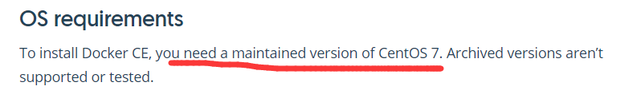
官方文档
https://docs.docker.com/
CE和EE的区别。
前者是社区版，不要钱。后者你懂得。
目前我们选择CE版。
请看官方文档的操作
https://docs.docker.com/engine/installation/linux/docker-ce/centos/

Slide 5

上节课
我们
1、拉取一个官方镜像
2、学会了命令 Docker run 、attach 、ps、images、exec 等操作
3、对容器进行了交互式操作 (-i -t )
4、学会了最简单的Dockerfile配置。创建了一个带有yum安装的apache镜像
通过外部浏览器可以访问容器里面的网站
5、使用-v 参数，使得主机文件夹映射到容器的文件夹(挂载点).这样使得
运行环境在容器中，而网站文件我们可以放在主机上
6 、创建了一个JDK镜像，我们把JDK文件夹复制到了镜像中

Slide 6
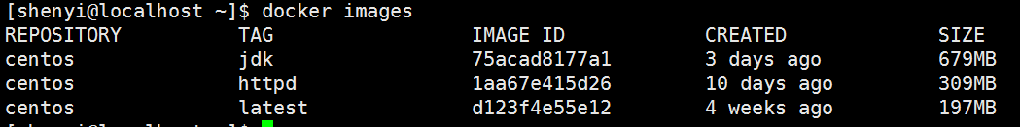

上节课留了一个“思考部分”
我们在build的时候，当前文件夹的结构是这样的
然后我们执行了
docker build -t centos:jdk .
然后我们 会出现这样一个提示: build context to Docker daemon xxxMB

Slide 7
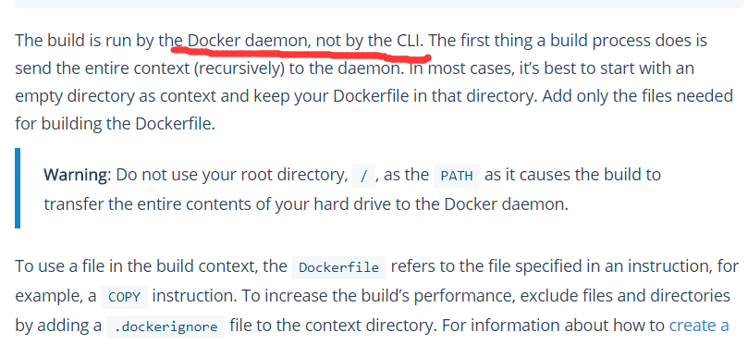
官网的解释是
大概的意思是build 是Docker 守护进程运行的，不是CLI(客户端命令),运行时会把整个context文件发送给Daemon

Slide 8
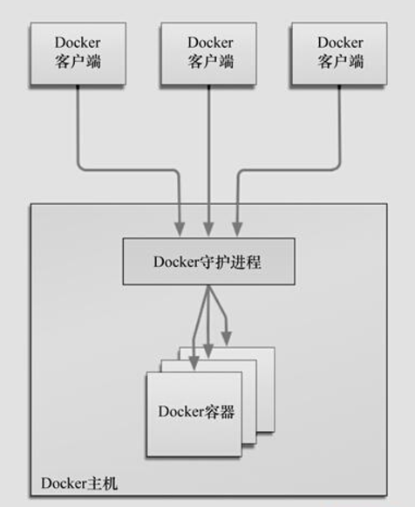
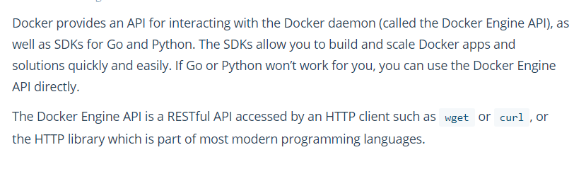
我们来开始理解
通过前面无脑的使用Docker 后，我们开始适当的理解下概念:
两个重要的概念，“Docker客户端”和“Docker守护进程”
Docker 服务端提供了一系列REST API（Docker Remote API),当我们
敲入docker命令时实际上是通过API和Docker服务端进行交互的
请看文档https://docs.docker.com/develop/sdk/#install-the-sdks

Slide 9
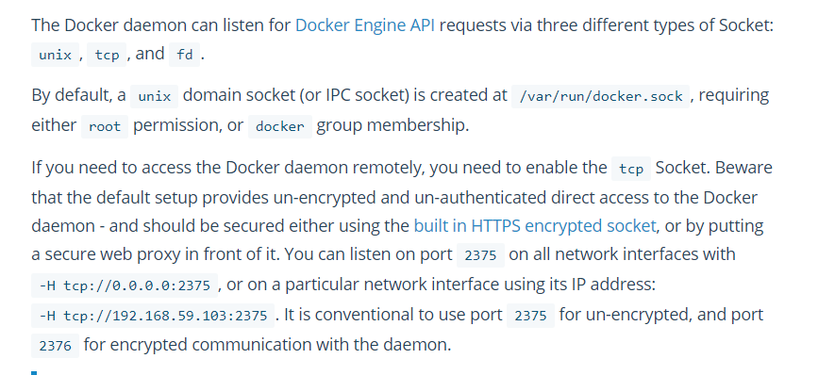
官网的解释是
官方提供的连接方式
unix:///var/run/docker/sock（默认连接方式）
tcp://host:port
fd://socketfd
我们可以通过
ps -ef | grep docker 来看到结果
文档在这https://docs.docker.com/engine/reference/commandline/dockerd/#examples

Slide 10
配置远程访问
假设你是安装课程第一课的方式安装的Docker
那么编辑
/usr/lib/systemd/system/docker.service
运行
sudo vi /usr/lib/systemd/system/docker.service
把原本是
ExecStart=/usr/bin/dockerd 这一行 注释掉 改成
ExecStart=/usr/bin/dockerd -H tcp://0.0.0.0:2375 -H unix://var/run/docker.sock
然后保存后，重启Docker
systemctl daemon-reload
systemctl restart docker
再一次执行：ps -ef|grep docker

Slide 11
接下来是选学
假设你会python或go(目前我们使用python来测试 ）
看文档
https://docs.docker.com/develop/sdk/#go-sdk
进入虚拟环境（不懂请百度）
python36 -m pip install docker -i http://mirrors.aliyun.com/pypi/simple/ --trusted-host mirrors.aliyun.com
随便来段代码试一下
import docker
client = docker.DockerClient(base_url='tcp://192.168.222.119:2375')
# iptables -I INPUT -p tcp --dport 2375 -j ACCEPT 确保防火墙放行2375端口
images=client.images.list()
print(images)

Slide 12
欢迎加入我们的QQ群
程序员在囧途教育QQ群
606976586

